Slide 1
Struktur dan Proses Sosial
Dian S. Purwanty, S.Sos., M.M.
Program Studi Ilmu Komunikasi – Humas
Universitas Komputer Indonesia

Slide 2
August Comte
Sosiologi
Social Statics
Social Dynamic

Slide 3
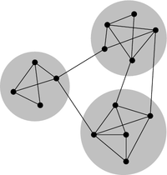
Struktur Masyarakat
Kelompok Sosial
Lembaga (Pranata) Sosial
Stratifikasi Social (Social Stratification)
Mobilitas Sosial (Social Mobility)
Kebudayaan

Slide 4
1. Kelompok Sosial
Kelompok | Sekunder | Primer
Formal | A Bersifat formal Memiliki aturan dan struktur yang tegas Dibentuk berdasarkan tujuan yang jelas | B Bersifat formal Tidak memiliki aturan yang jelas Dijalankan dengan tegas Fungsi struktur di jalankan secara guyup. Terbentuk berdasarkan tujuan jelas atau abstrak
Informal | C Bersifat tidak mengikat Tidak memiliki aturan dan struktur yang tegas Dibentuk berdasarkan sesaat Tujuan kurang jelas | D Terjadi akibat meleburnya sifat-sifat kelompok sosial B atau karena pembentukan sifat-sifat diluar kelompok B Bentuk lain dari kelompok C yang menonjol di hubungan pribadi dan mendalam

Slide 5
2. Lembaga (Pranata) Sosial
Sekumpulan tata aturan yang mengatur interaksi dan proses-proses sosial di dalam masyarakat, dengan kata lain digunakan untuk menciptakan ketertiban (order).
Wujud konkret dari pranata sosial adalah aturan, norma, adat istiadat yang mengatur kebutuhan masyarakat dan telah terinternalisasi dalam kehidupan sehari-hari.
Dengan kata lain, pranata sosial adalah sistem norma yang telah melembaga atau menjadi kelembagaan di suatu masyarakat.

Slide 6
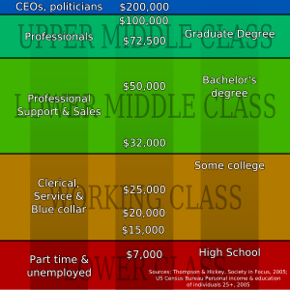
3. Stratifikasi Sosial
Struktur sosial yang berlapis-lapis di dalam masyarakat.
Pitirin Sorokim, social stratification adalah pembedaan penduduk dan masyarakat ke dalam kelas-kelas sosial secara bertingkat.
Dasar pembentukan kelas sosial adalah :
Ukuran kekayaan
Ukuran kepercayaan
Besaran kekuasaan
Ukuran kehormatan
Ukuran ilmu pengetahuan dan pendidikan

Slide 7
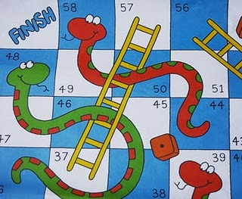
4. Mobilitas Sosial
Horton dan Hunt, suatu gerak perpindahan dari suatu kelas sosial ke kelas sosial lainnya.
Tiga jenis mobilitas sosial :
Social climbing
Social sinking
Social horizontal

Slide 8
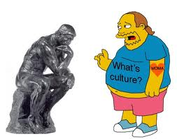
5. Kebudayaan
Produk dari seluruh rangkaian proses sosial yang dijalankan oleh manusia dalam masyarakat dengan segala aktifitasnya.
J.J. Honigmann, 3 gejala kebudayaan :
Ideas
Activities
Artifacts
C. Kluckhohn, 7 unsur kebudayaan :
Sistem teknologi
Sistem mata pencaharian & sistem ekonomi
Sistem kemasyarakatn
Bahasa
Kesenian
Sistem pengetahuan
Religi

Slide 9
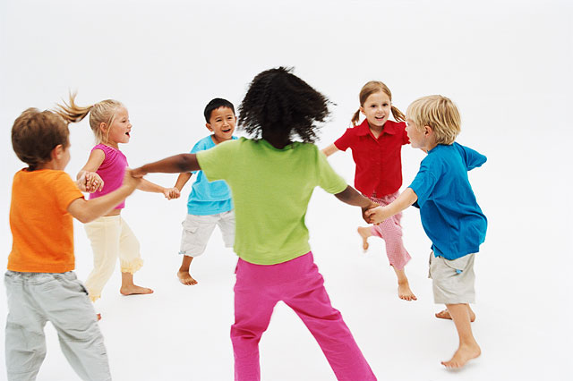
Proses & Interaksi Sosial
Proses sosial adalah interaksi sosial, sedangkan bentuk khususnya adalah aktivitas-aktivitas sosial.
Interaksi sosial merupakan hubungan sosial yang dinamis menyangkut hubungan antara perorangan, kelompok, maupun perorangan dan kelompok.
Syarat terjadinya interaksi sosial :
Kontak sosial (social contact)
Komunikasi (comminication)

Slide 10
1. Kontak Sosial
Soeryono Soekanto, kontak sosial berasal dari bahasa Latin con atau cum (bersama-sama) dan tango (menyentuh), secara harfiah adalah bersama-sama menyentuh.
Konseptual kontak sosial :
Kontak sosial primer
Kontak sosial sekunder

Slide 11
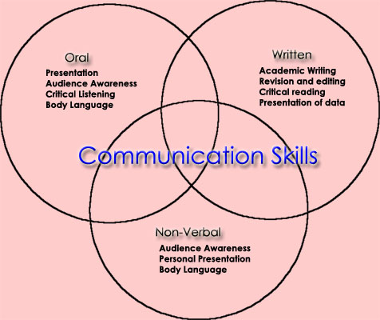
2. Komunikasi
Proses komunikasi memiliki dimensi yang sangat luas dalam pemaknaannya, karena dilakukan oleh subjek-objek yang beragam dan konteks sosial yang majemuk pula.
Tiga unsur penting komunikasi :
Sumber informasi
Saluran (media)
Penerima informasi

Slide 12
Proses-proses Interaksi Sosial
Dua golongan proses social sebagai akibat dari interaksi sosial, yaitu :
Proses sosial asosiatif
Cooperation
Accomodation
Proses sosial disosiatif
Competition
Controvertion
Conflict

